Slide 3
Notes:
Justificación de la elección del problema. Considerar elementos como frecuencia, duración, alcance, gravedad, percepción.
Encuadre de la problemática. Indicar una problemática sin implicar una solución o culpar a alguien.
Considerar el entorno. Identificar comportamientos o inclusive factores ambientales que puedan modificarse para alcanzar una situación deseable.
Analizar con profundidad las causas.
Trabajo colaborativo. Buscar un análisis con la comunidad para detectar las causas primordiales.

Slide 13
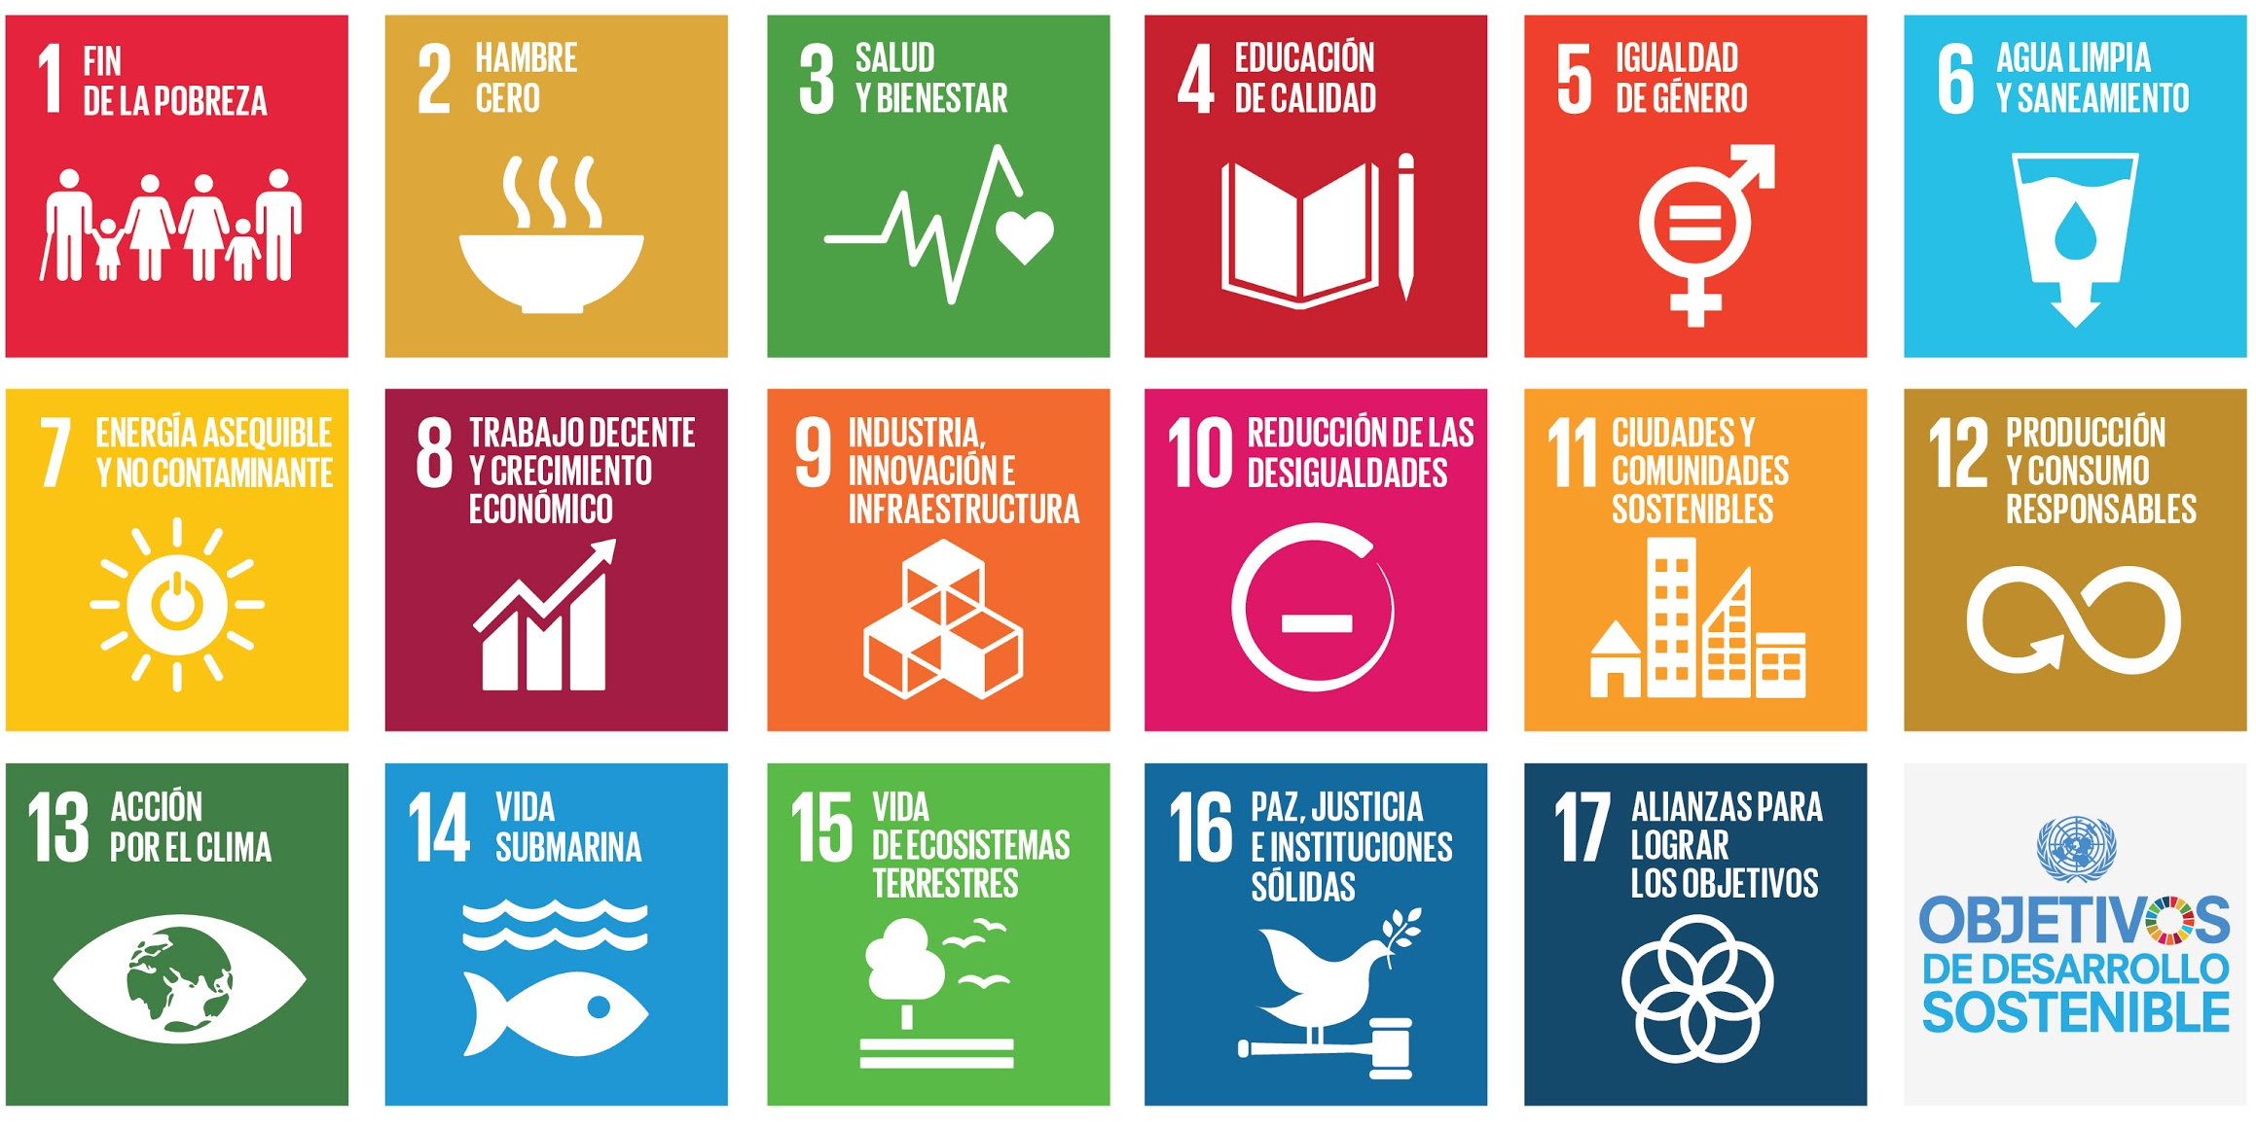
Notes:
Los ODS derivan de los resultados de la Cumbre de Rio+20 sobre los Objetivos de Desarrollo del Milenio (ODM), ocho metas anti-pobreza que el mundo se comprometió a lograr antes de 2015.
Los 17 ODS pueden dividirse en las 5 áreas temáticas y compararse con los ODM de la siguiente manera:
- 5 de los 17 ODS se centran en Personas es decir en la lucha contra la pobreza y la desigualdad, la garantía de tener una vida saludable, acceso al conocimiento e inclusión y el empoderamiento de mujeres y niños.
- En el marco de la agenda de los ODM, 6 de los 8 Objetivos se centraron en las Personas.
- 5 de los 17 ODS se centran en el Planeta (agua y saneamiento, consumo sostenible, lucha contra el cambio climático, ecosistemas marinos y terrestres).
- En el caso de los ODM, sólo 1 tuvo como temática el Planeta y su enfoque fue muy amplio (desarrollo sostenible)
- 6 de los 17 ODS tratan sobre Prosperidad y piden nuevas estrategias para empresas, finanzas y desarrollo socioeconómico sostenibles.
- Los ODM, por su parte, no hacen referencia a la dimensión socioeconómica.
- Existe un 1 ODS específico para la Paz, la justicia y la rendición de cuentas como conceptos clave para el desarrollo sostenible (ODS 16).
- El ODS 17, así como el ODM 8, se centra en la necesidad de promover una nueva asociación para catalizar la solidaridad global para el desarrollo sostenible.

Slide 14
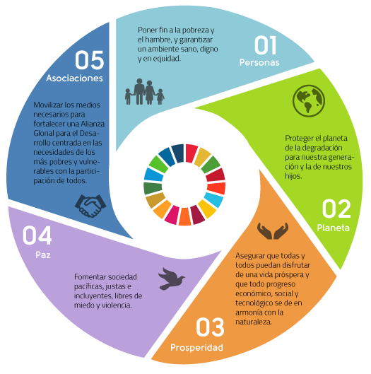
Los cinco ejes de la Agenda 2030
UNIVERSAL
QUE NADIE SE QUEDE ATRÁS
- Los objetivos y las metas son relevantes para TODOS los gobiernos y actores
- No significa uniformidad sino diferenciación (principio de responsabilidad común pero diferenciada)
- Llama a los estados a ir más allá de los promedios
- Los ODS tienen que beneficiar a todos, erradicar la pobreza y reducir las desigualdades
- La clave es promover la obtención y utilización de datos desagregados
- Equilibrar las tres dimensiones del desarrollo sostenible: inclusión social, desarrollo económico y protección ambiental
- Gestionar trade-offs y maximizar sinergias entre objetivos
INTEGRAL
INTEGRAL
Notes:
Los ODS derivan de los resultados de la Cumbre de Rio+20 sobre los Objetivos de Desarrollo del Milenio (ODM), ocho metas anti-pobreza que el mundo se comprometió a lograr antes de 2015.
Los 17 ODS pueden dividirse en las 5 áreas temáticas y compararse con los ODM de la siguiente manera:
- 5 de los 17 ODS se centran en Personas es decir en la lucha contra la pobreza y la desigualdad, la garantía de tener una vida saludable, acceso al conocimiento e inclusión y el empoderamiento de mujeres y niños.
- En el marco de la agenda de los ODM, 6 de los 8 Objetivos se centraron en las Personas.
- 5 de los 17 ODS se centran en el Planeta (agua y saneamiento, consumo sostenible, lucha contra el cambio climático, ecosistemas marinos y terrestres).
- En el caso de los ODM, sólo 1 tuvo como temática el Planeta y su enfoque fue muy amplio (desarrollo sostenible)
- 6 de los 17 ODS tratan sobre Prosperidad y piden nuevas estrategias para empresas, finanzas y desarrollo socioeconómico sostenibles.
- Los ODM, por su parte, no hacen referencia a la dimensión socioeconómica.
- Existe un 1 ODS específico para la Paz, la justicia y la rendición de cuentas como conceptos clave para el desarrollo sostenible (ODS 16).
- El ODS 17, así como el ODM 8, se centra en la necesidad de promover una nueva asociación para catalizar la solidaridad global para el desarrollo sostenible.

Slide 15
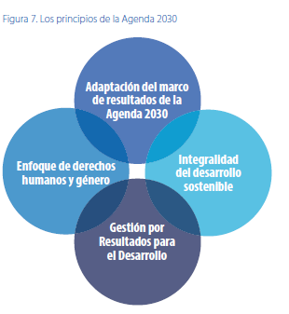
¿Cómo analizar problemas con enfoque de Agenda 2030?
Adaptación del marco de resultados de la Agenda 2030: Analizar las metas con las que el problema (causa o efecto) se relaciona.
Integralidad del desarrollo sostenible: En el planteamiento de los problemas y la construcción de su lógica de causas y efectos, se debe reflejar la interdependencia de las tres dimensiones del desarrollo sostenible: social, ambiental y económico.
Gestión por Resultados para el Desarrollo: La magnitud y severidad de los problemas identificar se debe reflejar con la expresión de indicadores de diagnóstico o la línea base.
Enfoque de derechos humanos y género: En el planteamiento de problemas, causas y efectos, se debe reflejar la afectación de los derechos humanos, especialmente de los grupos más marginados o en situación de vulnerabilidad sociocultural, socioeconómica, institucional, geográfica y ambiental, con especial énfasis en las niñas y mujeres.
Notes:
El enfoque multidimensional de la Agenda 2030 supone armonizar la dimensión social, económica y ambiental en todos los niveles del diseño estratégico, asegurando que el logro de los objetivos de una dimensión genere los menores impactos negativos sobre otras dimensiones del desarrollo.
, es decir, la situación actual de la que parte el diagnóstico y la identificación de la población (desagregada) y zonas o regiones afectadas. Para establecer la línea base se puede consultar el Sistema de Información de los Objetivos de Desarrollo Sostenible (SIODS6) y otras fuentes oficiales de información..

Slide 16
Localización de los ODS
El proceso de definición, implementación y monitoreo a nivel local para el logro global, nacional y subnacional de los Objetivos y metas de Desarrollo Sostenible involucra mecanismos, herramientas, innovaciones, plataformas y procesos que efectivamente traduzcan la Agenda en resultados tangibles a nivel local,
Mundial
Regional
Nacional
17
OBJETIVOS
169
METAS
231
INDICADORES
Subnacional
Notes:
El enfoque multidimensional de la Agenda 2030 supone armonizar la dimensión social, económica y ambiental en todos los niveles del diseño estratégico, asegurando que el logro de los objetivos de una dimensión genere los menores impactos negativos sobre otras dimensiones del desarrollo.
, es decir, la situación actual de la que parte el diagnóstico y la identificación de la población (desagregada) y zonas o regiones afectadas. Para establecer la línea base se puede consultar el Sistema de Información de los Objetivos de Desarrollo Sostenible (SIODS6) y otras fuentes oficiales de información..

Slide 17
Desagregación de estadísticas a nivel subnacional
ODM 1: Erradicar la pobreza extrema y el hambre
Meta 1.A. Reducir a la mitad el porcentaje de personas cuyos ingresos sean inferiores a 1.25 dólares por día
Indicador: 1.1. Proporción de la población con ingresos per cápita inferiores a 1.25 dólares diarios (Paridad de Poder de Compra respecto al dólar).
Resultado: Meta 2015: 4.6% - Resultado México: 3.7% (2014)
ODS 1. Fin de la pobreza
Meta 1.1. De aquí a 2030, erradicar para todas las personas y en todo el mundo la pobreza extrema
Indicador 1.1.1. Proporción de la población que vive por debajo del umbral internacional de la pobreza, desglosada por sexo, edad, situación laboral y ubicación geográfica (urbana o rural)
Resultado: Meta 2030: 0.0%
Notes:
El enfoque multidimensional de la Agenda 2030 supone armonizar la dimensión social, económica y ambiental en todos los niveles del diseño estratégico, asegurando que el logro de los objetivos de una dimensión genere los menores impactos negativos sobre otras dimensiones del desarrollo.
, es decir, la situación actual de la que parte el diagnóstico y la identificación de la población (desagregada) y zonas o regiones afectadas. Para establecer la línea base se puede consultar el Sistema de Información de los Objetivos de Desarrollo Sostenible (SIODS6) y otras fuentes oficiales de información..

Slide 20
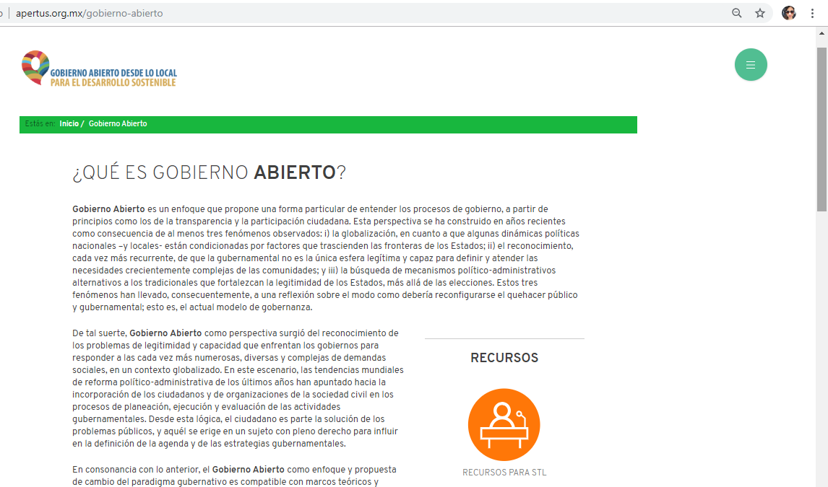

Slide 21
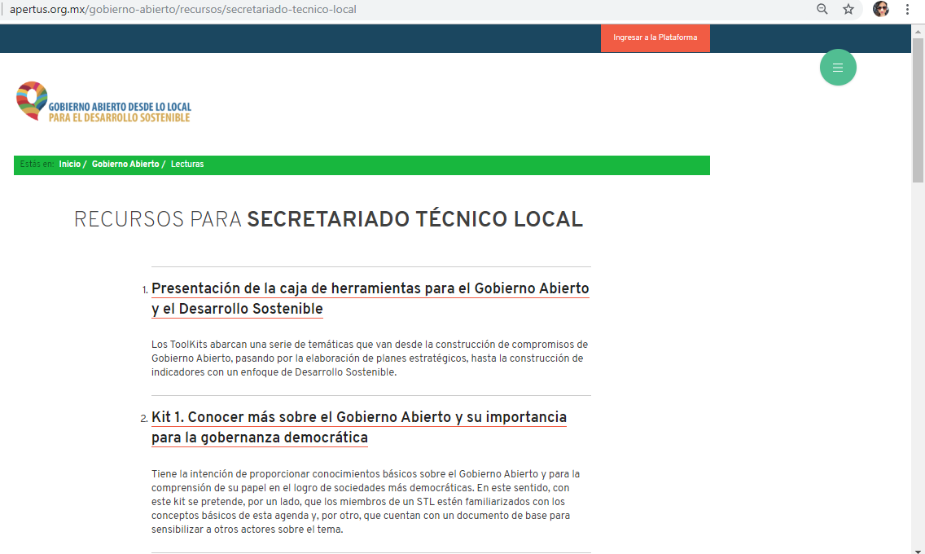

Slide 22
